Slide 1
Project progress until 2018-10-24 PP_11 Rūta Antanavičiūtė Project administrator 2018-10-25
LLI-10 Introducing nature tourism for all UniGreen
The project is co-financed by the Interreg V-A Latvia - Lithuania Cross Border Cooperation Programme 2014–2020 www.latlit.eu

Slide 2
Activities of III period
Experience exchange visit to Kurzeme region on 10-11th of May;
2nd working group meeting in Aukštaitija National Park on 17-18th of May;
Guide courses
Practical trainings and excursions
Souvenirs (postcards in Braille)
*3rd working group meeting in Biržai Regional Park on 25-26th of October.

Slide 3
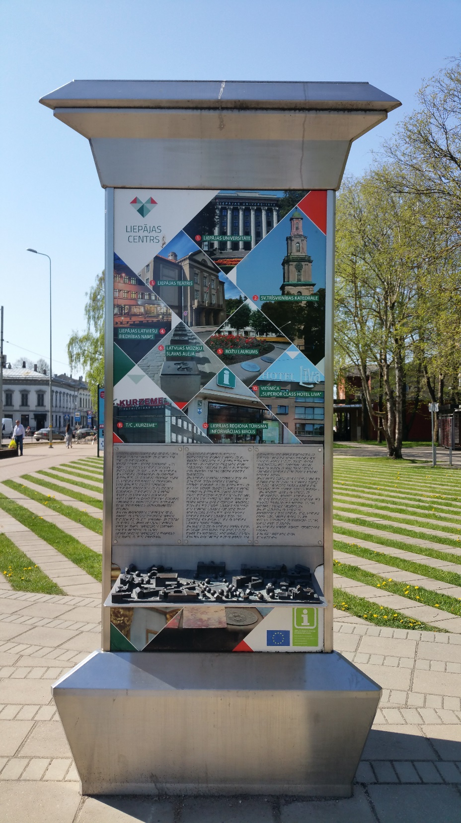
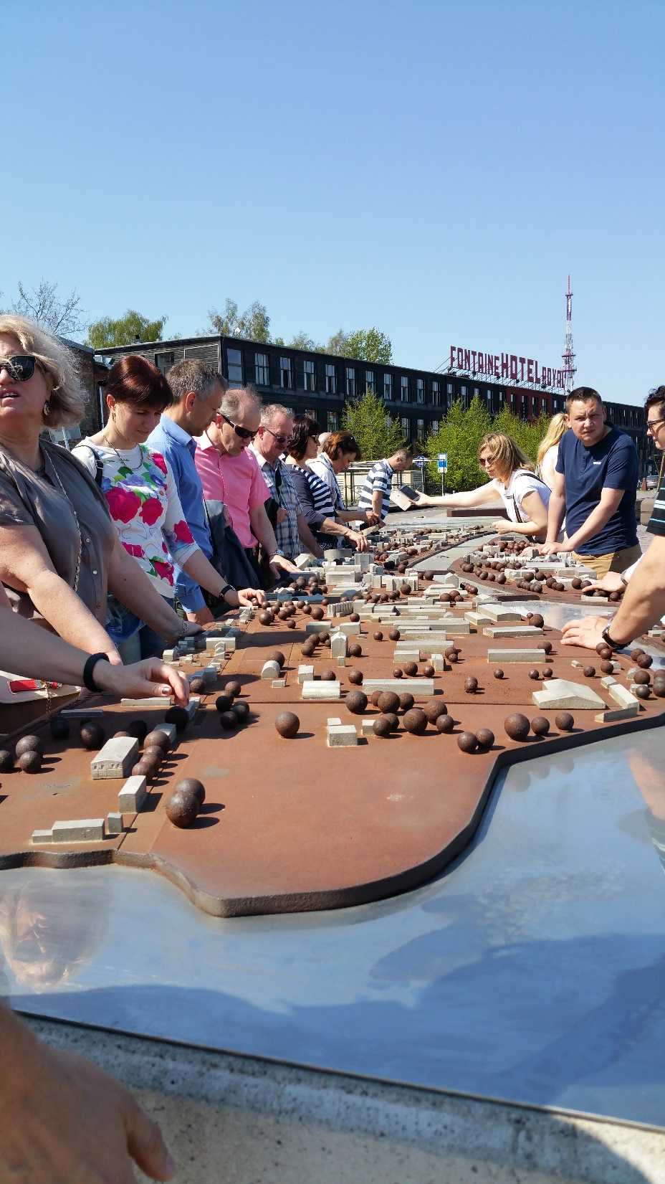
Experience exchange visit to Kurzeme region
Notes:
on 10-11th of May

Slide 4
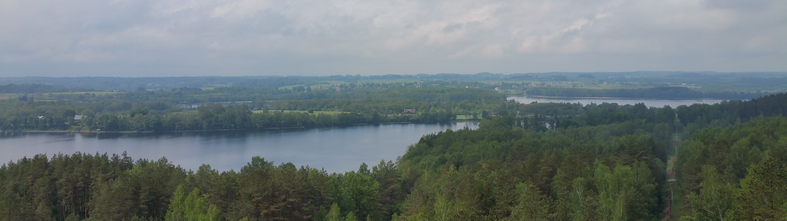
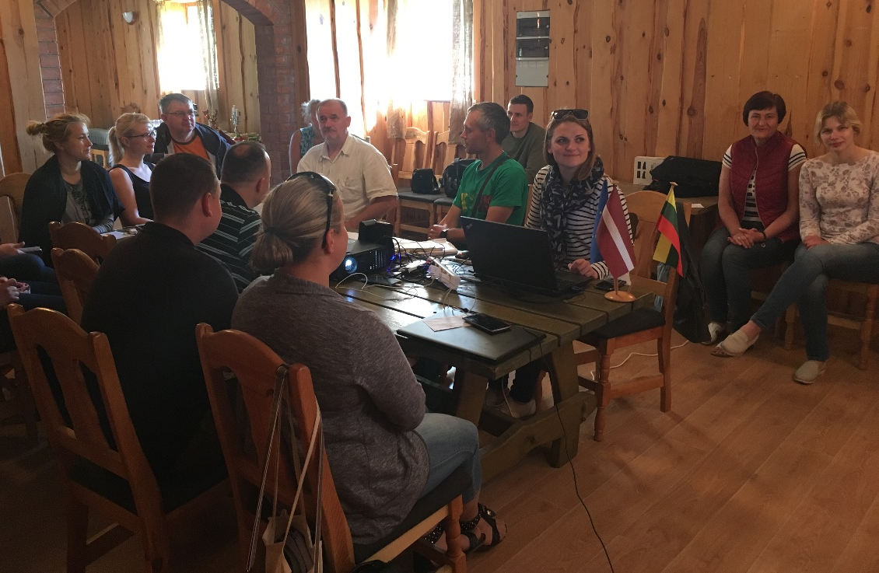
2nd working group meeting in Aukštaitija National Park
Notes:
on 17-18th of May

Slide 5
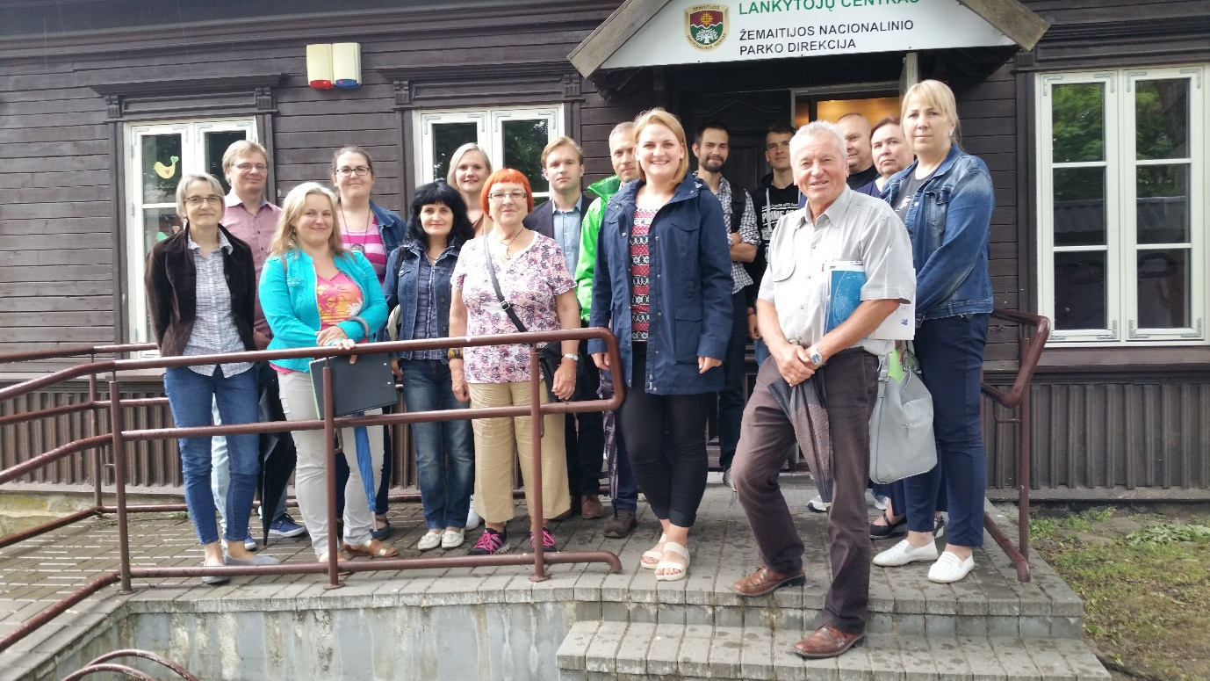
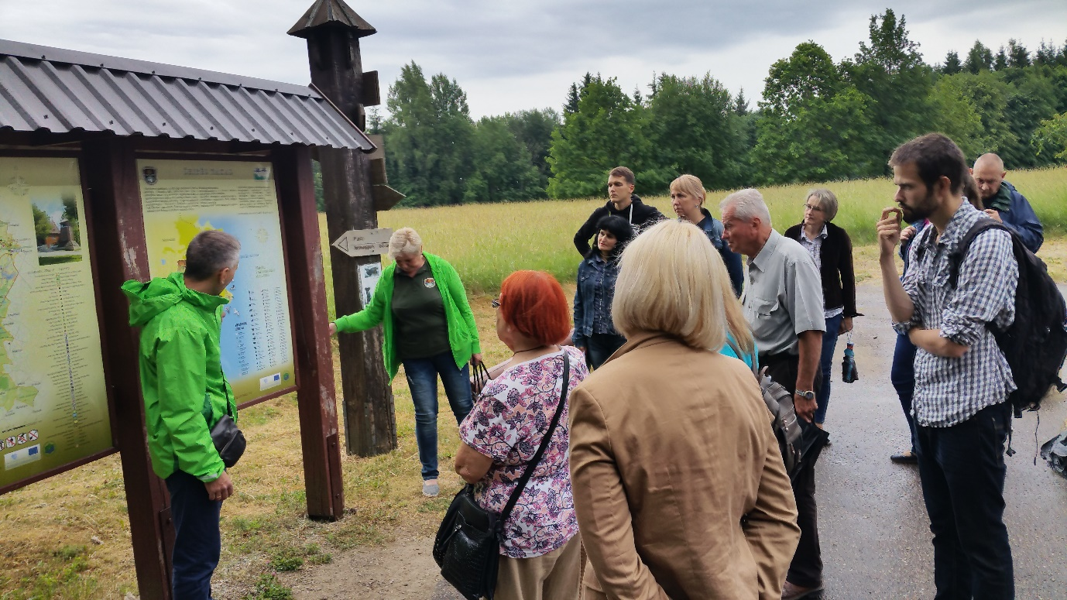
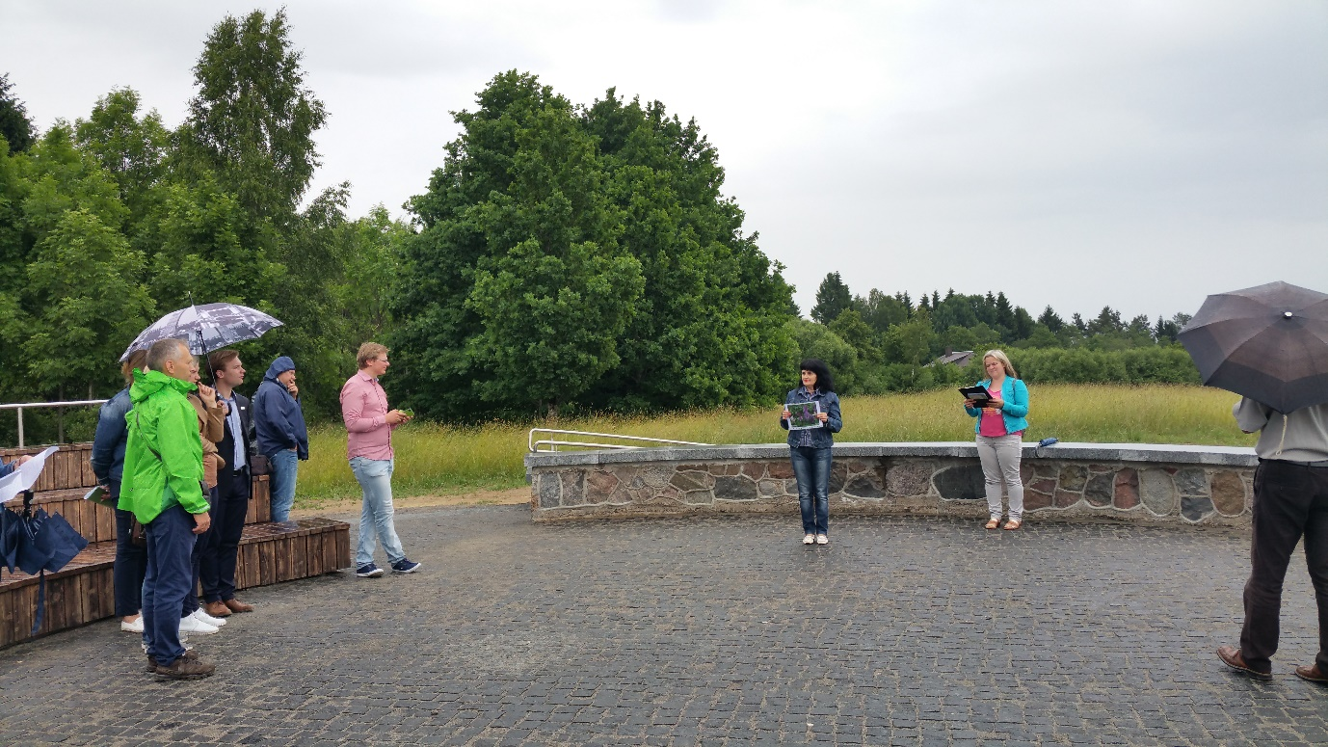
Guide courses
Notes:
15 certified guides

Slide 6
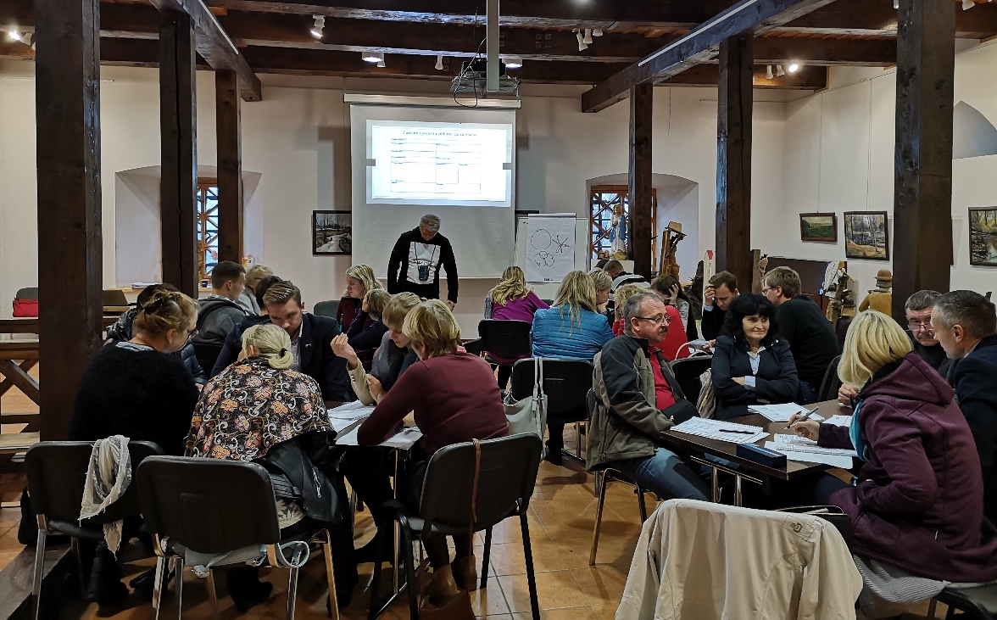
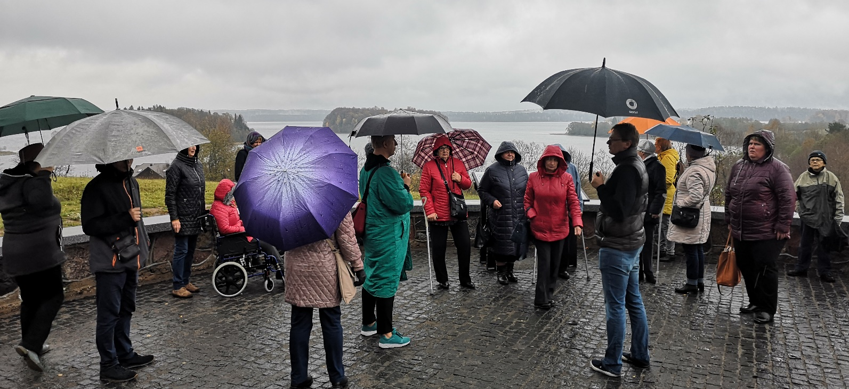
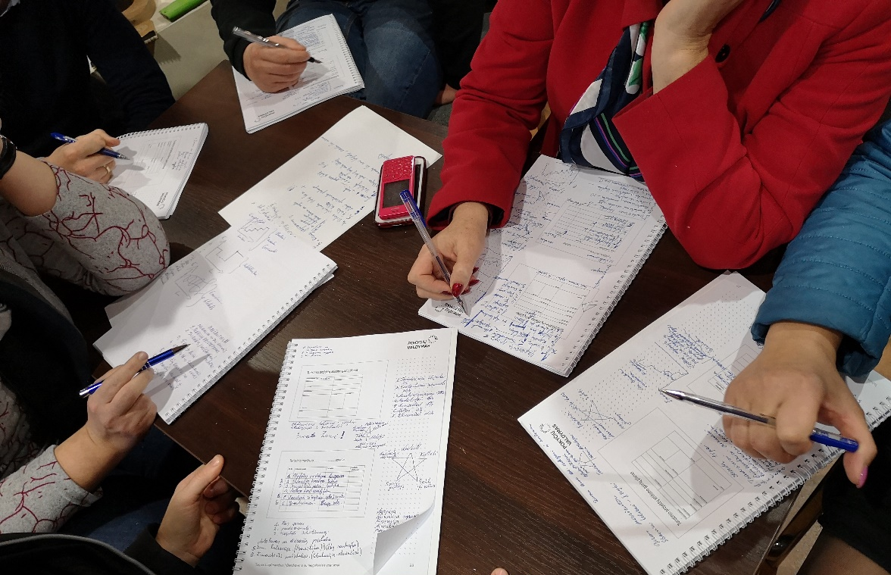
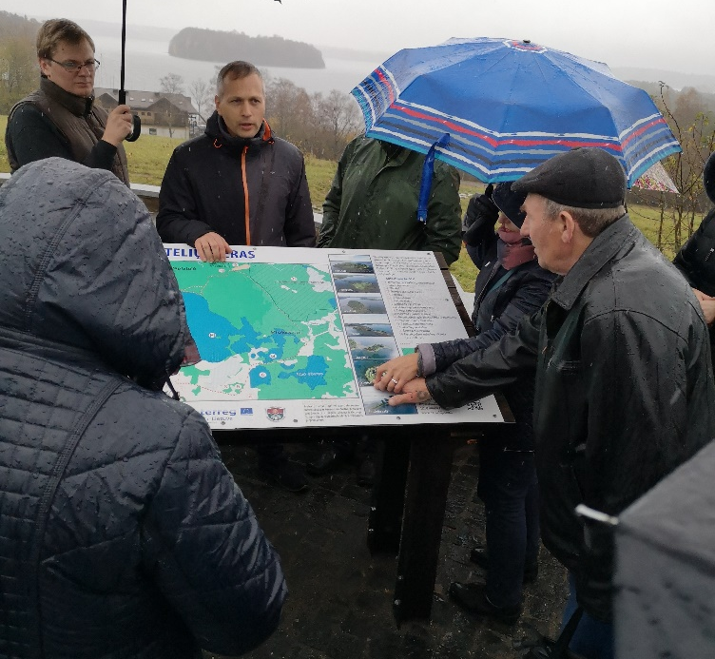
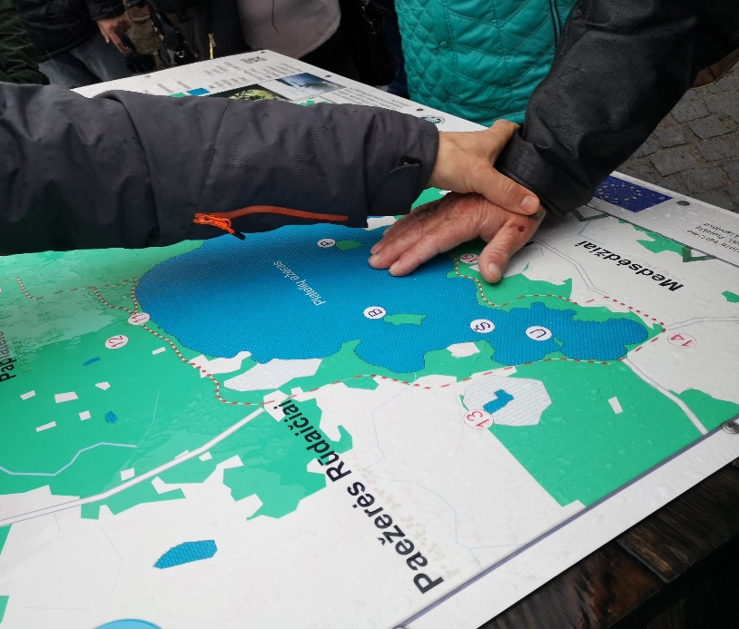
Practical training
Practical excursions
Notes:
Practical training for the guides and the local tourism service providers and practical excursions for the people with the visual and physical impairment

Slide 7
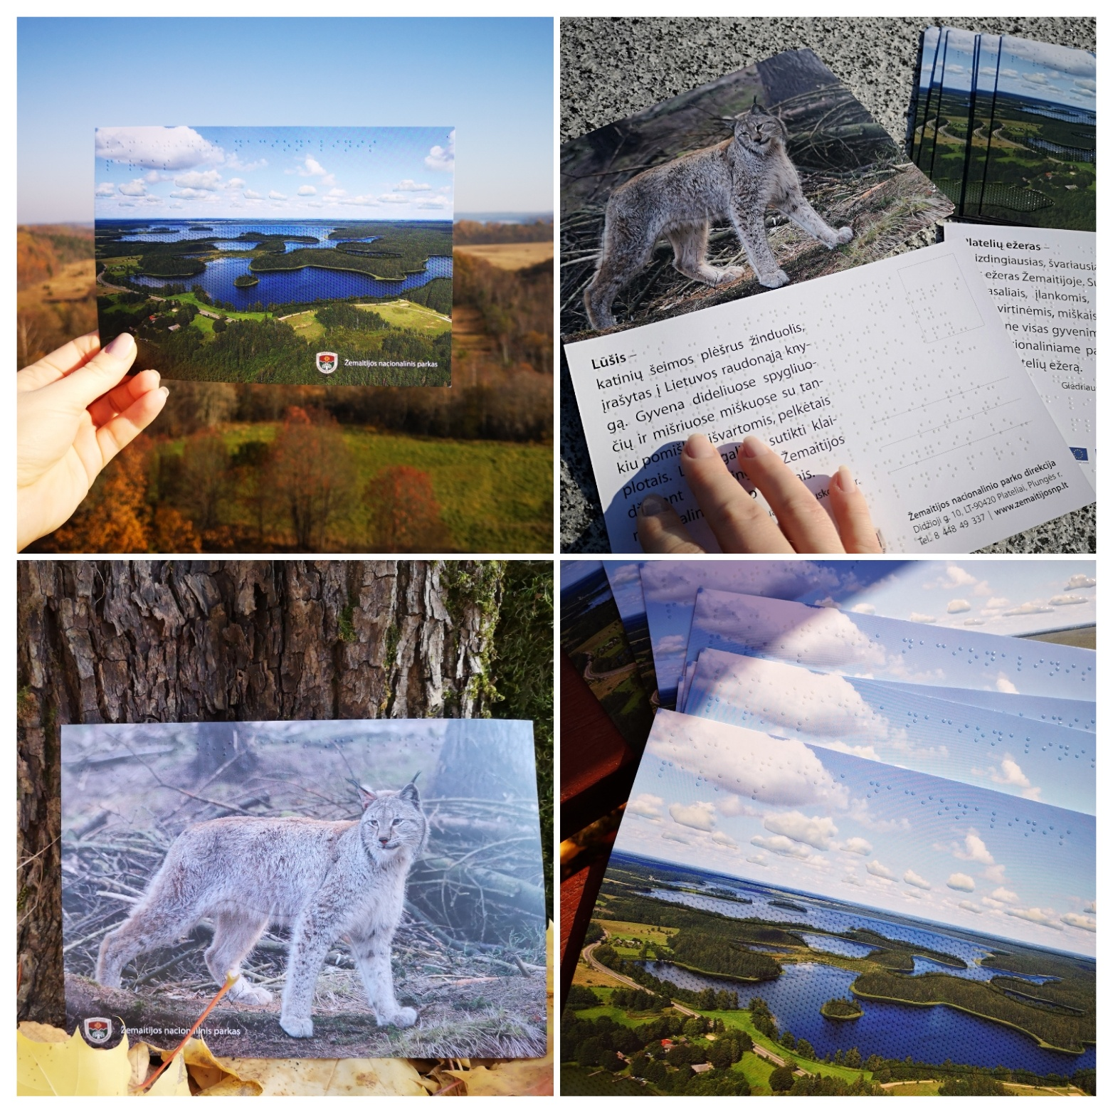
Postcards in Braille

Slide 8
Activities for IV period
Trail maps and leaflets
Final conference
Project report
Notes:
Leaflets about walking trails in Žemaitija National park territory: 8000 units of leaflets (A4 format), 4 different trails/2000 units in each in LT and EN languages. Costs contain design, translations, preparation, production works ~ 2000 EUR ; Leaflets (500 unit, A4 format), short information about trails and Žemaitija National park in Braille and standart scripts (2in1). Costs contain design, preparation to Braille and visible script, proofreading, production works ~ 2720 EUR Maps (500 unit, A4 format), 2 trails graphic maps in Braille and visible scripts (2in1). Costs contain design, preparation to Braille script, proofreading, production works ~2630 EUR
Final conference for participants in Kurzeme region. 5 person from Directorate of Žemaitija National park. Fuels costs: ~ 80 EUR 38 EUR per person (2 days) daily allowances; ~40 EUR per person accommodation costs

Slide 9
Project progress until 2018-10-24 PP_11 Rūta Antanavičiūtė Project administrator 2018-10-25
LLI-10 Introducing nature tourism for all UniGreen
The project is co-financed by the Interreg V-A Latvia - Lithuania Cross Border Cooperation Programme 2014–2020 www.latlit.eu

Slide 10
Budget situation
Budget line | Spent | Left
Travel and accommodation | 1991,49 EUR | 1017,51 EUR
Infrastructure and works | 76984,76 EUR | 15,24 EUR
External expertise and service | 11086,26 EUR | 11393,74 EUR
Notes:
travel and accommodation – spent 1991,49 EUR; left – 1017,51 EUR (travel to Biržai and final conference);
infrastructure and works – spent 76984,76 EUR; left – 15,24 EUR (won't be used);
external expertise and service – spent 11086,26 EUR; left – 11393,74 EUR (trail maps and leaflets, maybe too much for this activity, would be good to discuss about possibilities to include something new)

Slide 11
Project progress until 2018-10-24 PP_11 Rūta Antanavičiūtė Project administrator 2018-10-25
LLI-10 Introducing nature tourism for all UniGreen
The project is co-financed by the Interreg V-A Latvia - Lithuania Cross Border Cooperation Programme 2014–2020 www.latlit.eu

Slide 12
Travel guide issues...
PP_11 trails:
Mikytai walking trail
Paplatelė walking trail
Plateliai and its surroundings
Šeirė walking trail

Slide 13
Mikytai walking trail
Notes:
Informacinis stendas - Mikytų kraštovaizdžio draustinis/Information stand - Mikytai landscape reserve
Automobilių stovėjimo aikštelė/Parking place
Lauko tualetas/Outside toilet
Mikytų alkakalnis/Mikytai Altar hill
Aukų (Maldų) šulinys/ Well of Prayers (Offerings)
Akmuo su velnio pėda/ Stone with a Devil‘s Footprint
Maršruto „1 maršrutas“ pradžia
Maršruto „1 maršrutas“ pabaiga
1 maršrutas

Slide 14
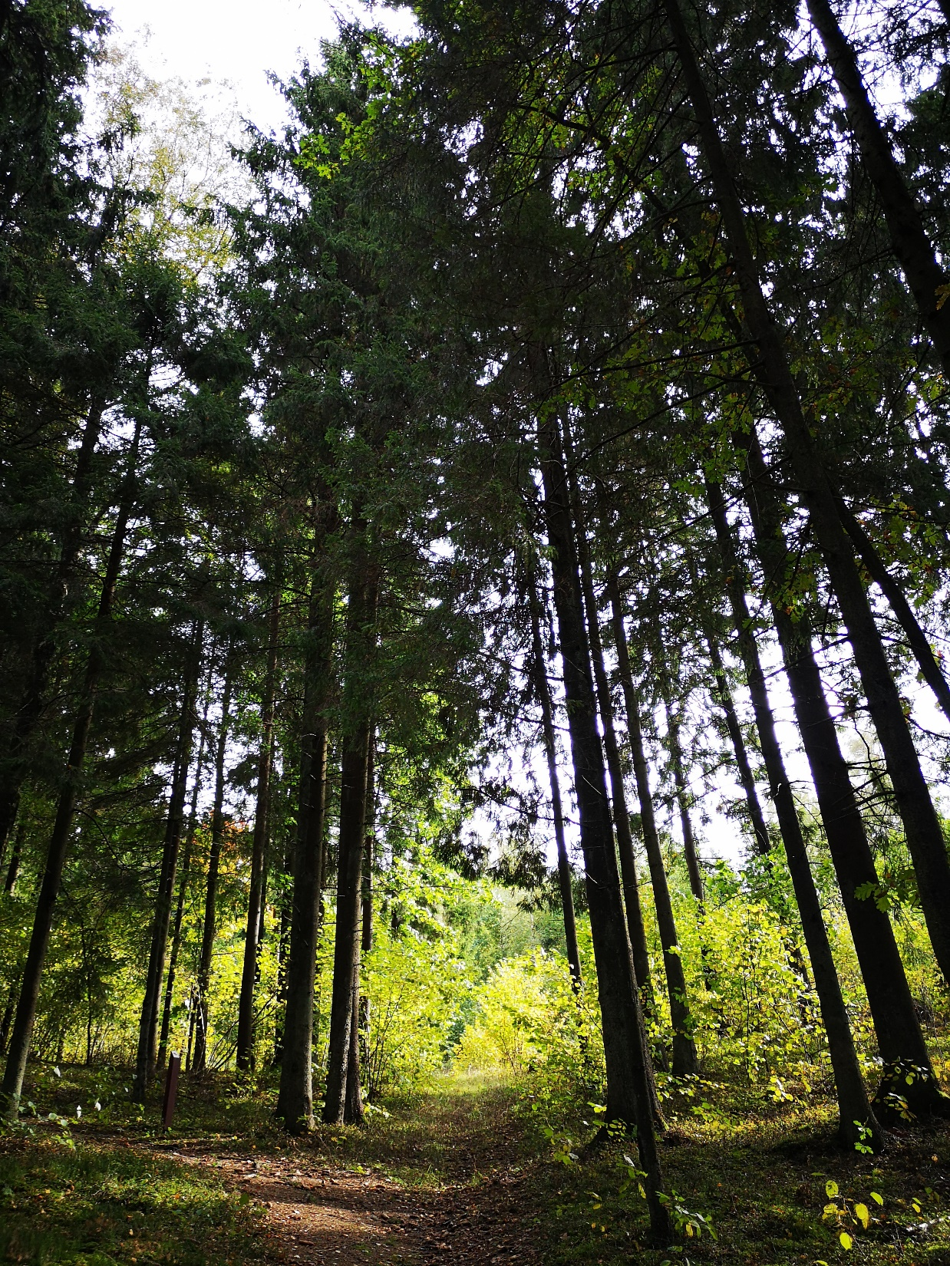
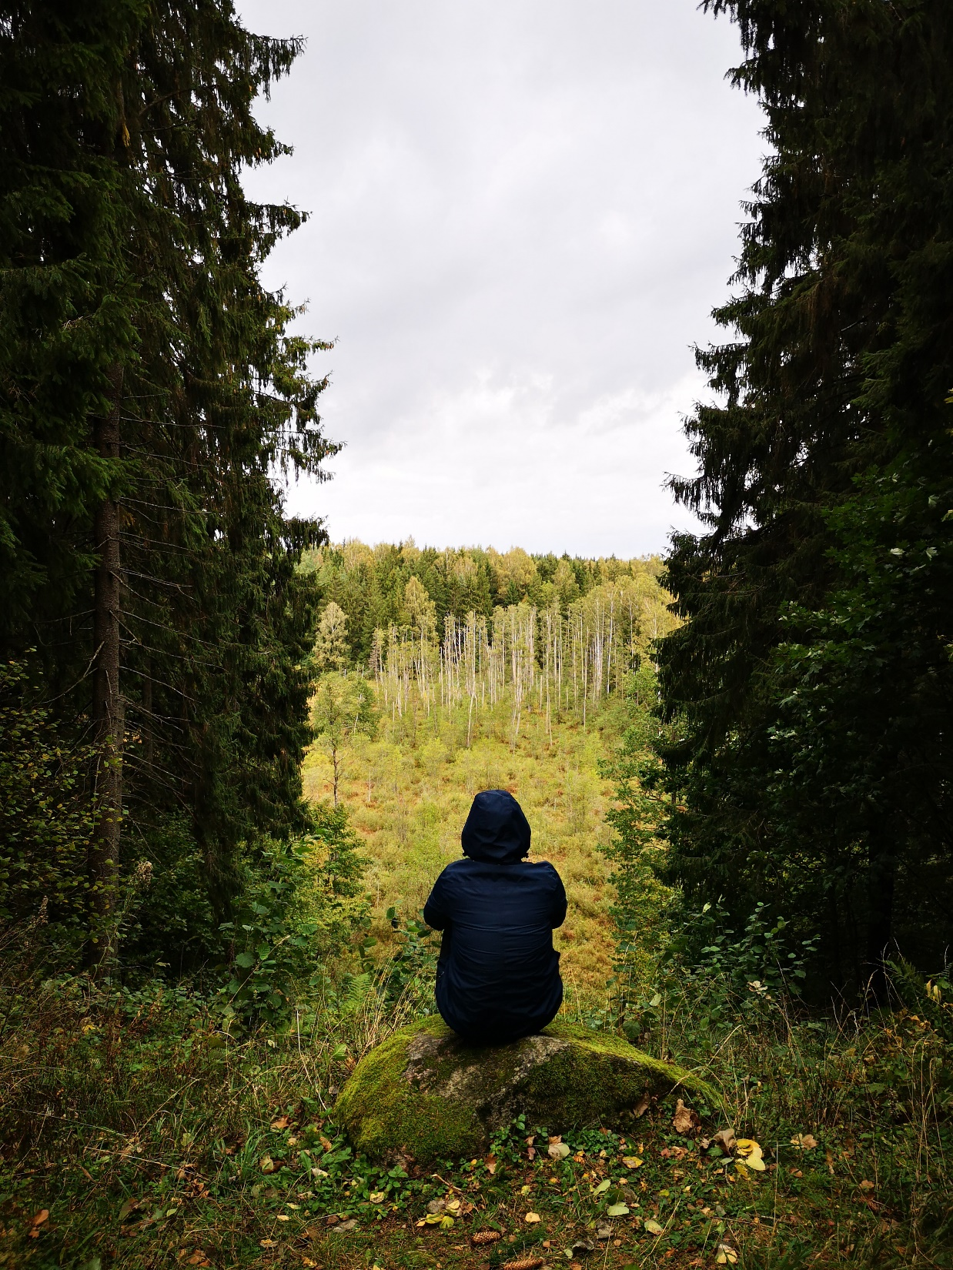
Mikytai walking trail

Slide 15
Paplatelė walking trail
Notes:
Tako pradžia/ The start of trail
Kraštovaizdis/ Landscape
Kertinė miško buveinė/ Woodland Key Habitat
Skulptūros/ Sculptures
Sultekio tvenkinys/ The Sultekis pond
Paplatelės tako apžvalgos bokštas/ Paplatelė trail viewing tower
Informacinis stendas - Kranklys/ Information stand - the Raven
Skulptūra/ Sculpture
Skulptūra/ Sculpture
Informacinis stendas - Paprastoji angis/Information stand - The Common adder
Atokvėpio vieta/ The rest place
Skulptūra/ Sculpture
Poilsio namai/ The Guest house
Skulptūros/ The Sculptures
Tako pabaiga/ The End of trail
Maršruto „1 maršrutas“ pradžia
Maršruto „1 maršrutas“ pabaiga
1 maršrutas

Slide 16
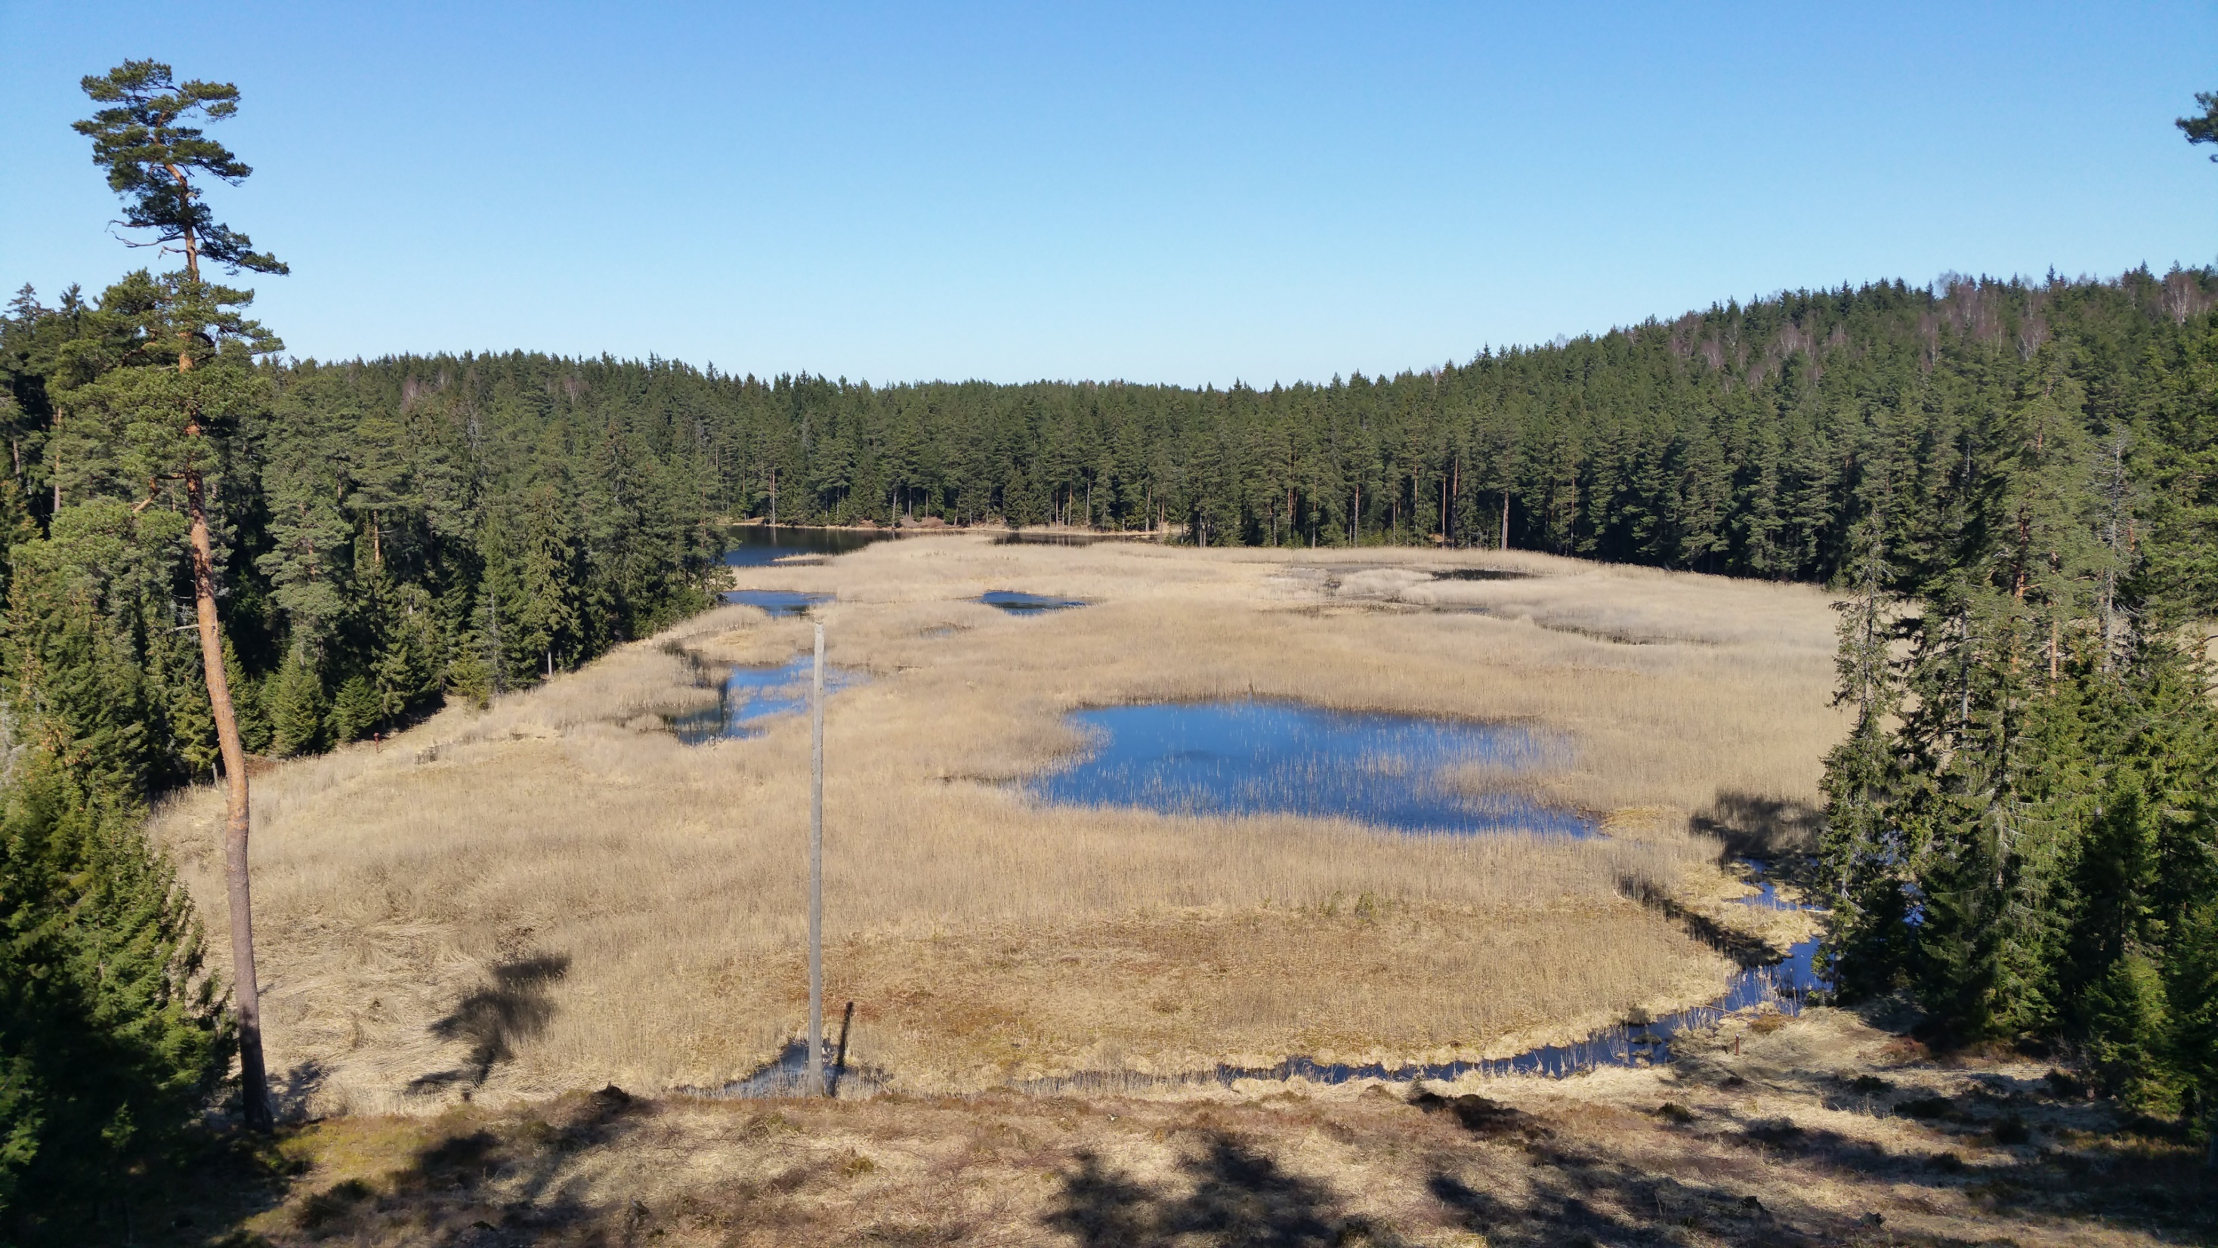
Paplatelė walking trail

Slide 17
Plateliai and its surroundings
Notes:
Platelių lankytojų centras/Plateliai visitor information center
Žemaitijos nacionalinio parko ekspozicija (Platelių dvaro svirnas)/ Zemaitija National Park exposition (Plateliai manor barn)
Užgavėnių ekspozicija (Platelių dvaro arklidės)/ Shrove Tuesday exposition (Plateliai manor stable)
Automobilių stovėjimo aikštelė/Parking lot
Beržoro Šv. Stanislovo bažnyčia/ Beržoras St.Stanislovas church
Beržoro poilsio aikštelė/Beržoras recreational site
Birškaus bukas/Birškus beech
Marijos Maloningosios koplytėlė/ Chapel of The Maria Mother of Jesus
Siberijos apžvalgos bokštas/ Siberija viewing tower
Automobilių stovėjimo aikštelė/ Parking lot
Platelių dvaro sodybos amatų centras/ Plateliai manor Craft center
Platelių dvaro parkas - Raganos uosis/Plateliai manor park - The Witches ash
Platelių dvaro rūmų griuvėsiai/ Ruins of the Plateliai manor house
Platelių dvaro ledainė /Plateliai manor Icehouse
Giliuko ir Kaštoniuko tako pradžia/ Start of Acorn and Chestnut trail
Platelių Šv. Petro ir Povilo bažnyčia/ Plateliai St. Peter and Paul church
Beržoro ežeras/Beržoras lake
Tualetas (WC)/ Toilet (WC)
Valčių nuleidimo vieta/ Boat dock
Maršruto „1 maršrutas“ pradžia
Maršruto „1 maršrutas“ pabaiga
1 maršrutas

Slide 18
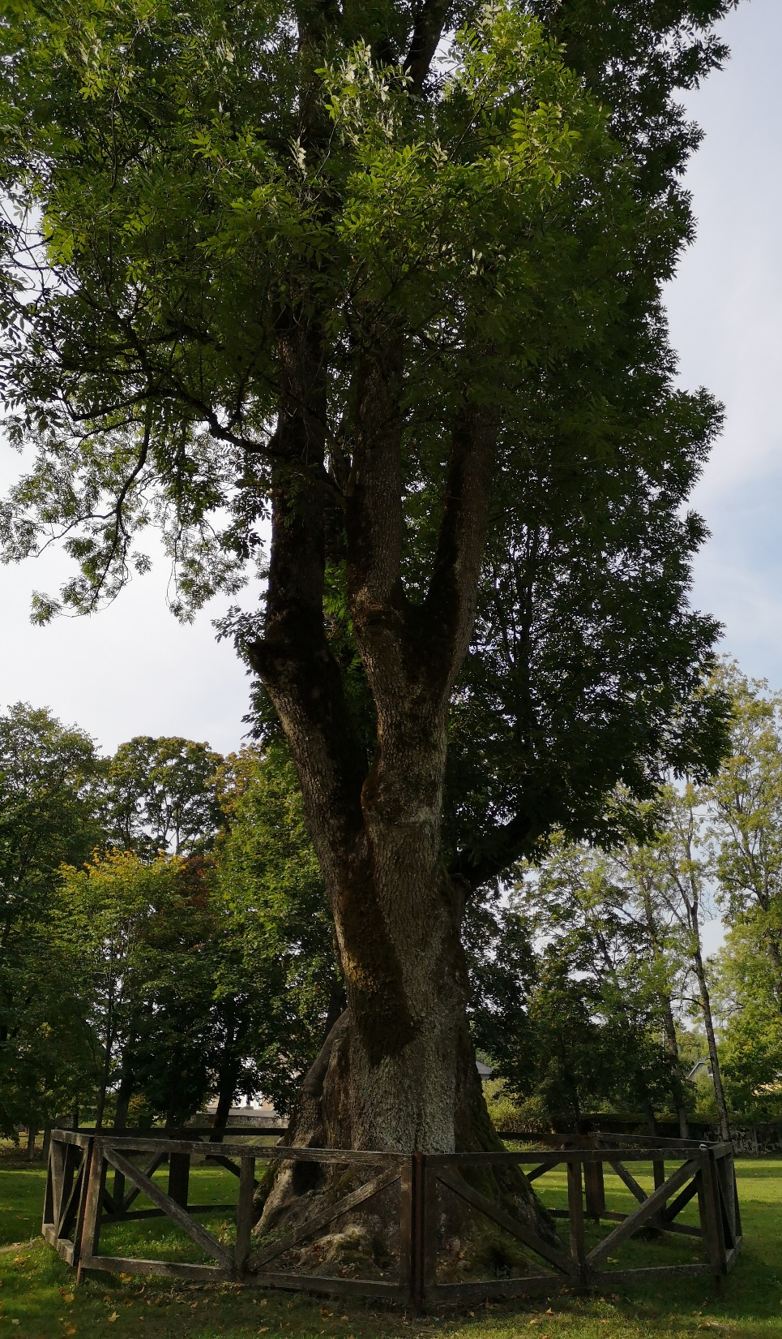
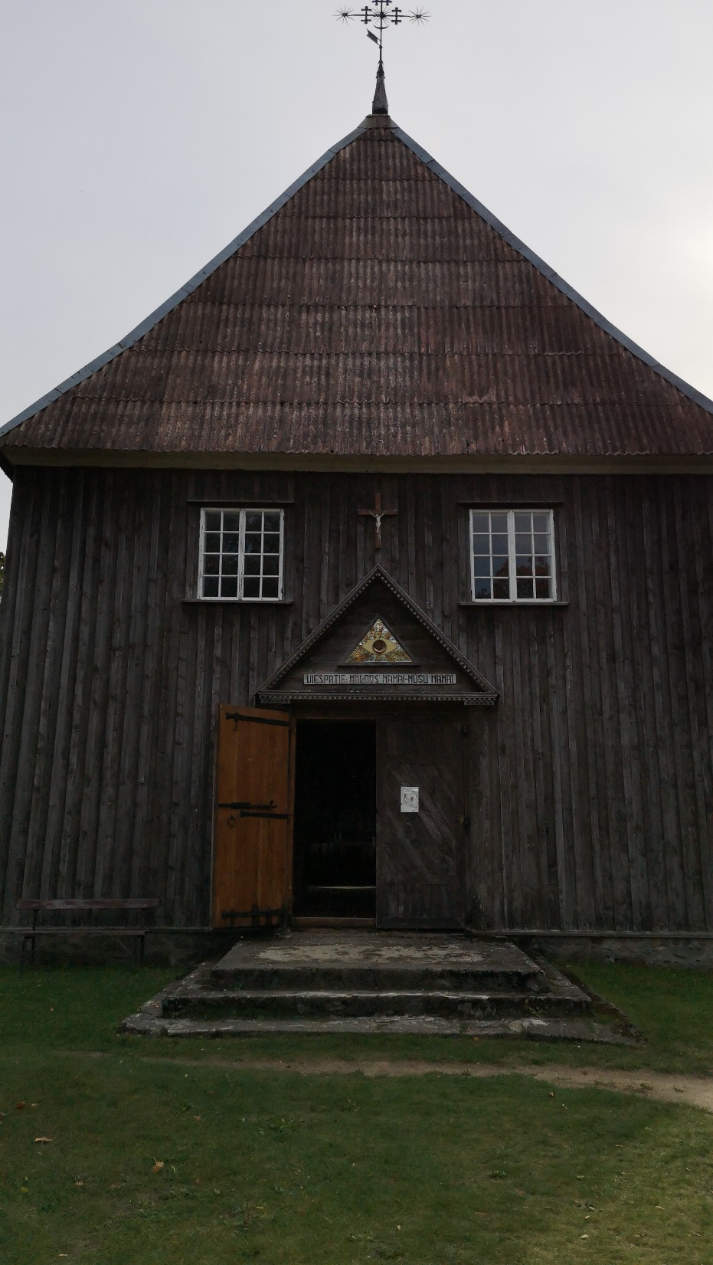
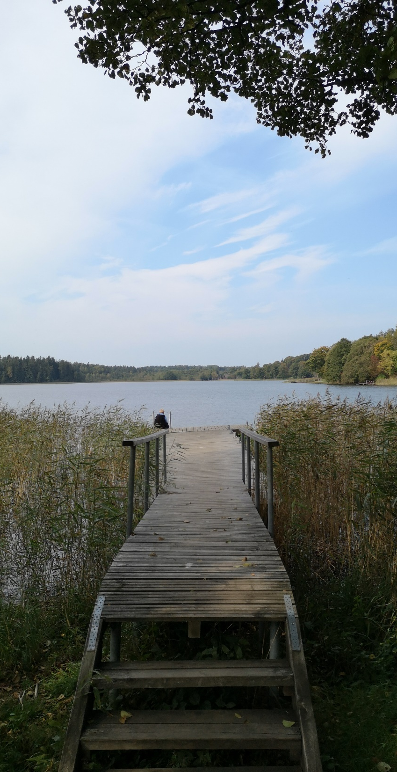
Plateliai and surroundings

Slide 19
Šeirė walking trail
Notes:
Platelių lankytojų centras/ Plateliai Visitor center
Platelių jachtų klubas/ Plateliai yacht club
Šeirės stovyklavietė/ Šeirė Campsite
Pirma atokvėpio aikštelė - Medžiai/ First rest place - Trees
1 Tiltas per Gaudupio pelkę/ The First Bridge thru Gaudupis swamp
Kumelkaktės pusiasalis/ Kumelkakte peninsula
Piktežeris/ Lake Piktežeris
2 Tiltas per Gaudupio pelkę/ The Second Bridge thru Gaudupis swamp
Antra atokvėpio aikštelė - Pelkės/ The Second rest area - Swamps
Trečia atokvėpio aikštelė - Paukščiai/ The Third rest area - Birds
Platelių ežero apžvalgos aikštelė/ Plateliai lake viewing platform
Automobilių stovėjimo aikštelė/ Parking lot
Maršruto „1 maršrutas“ pradžia
Maršruto „1 maršrutas“ pabaiga
1 maršrutas

Slide 20
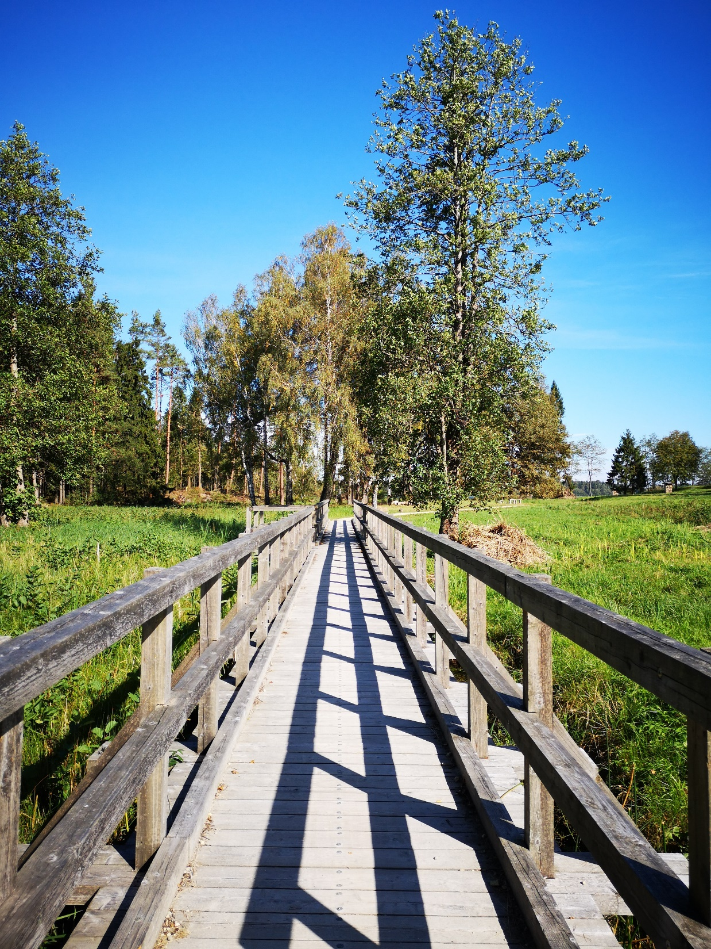
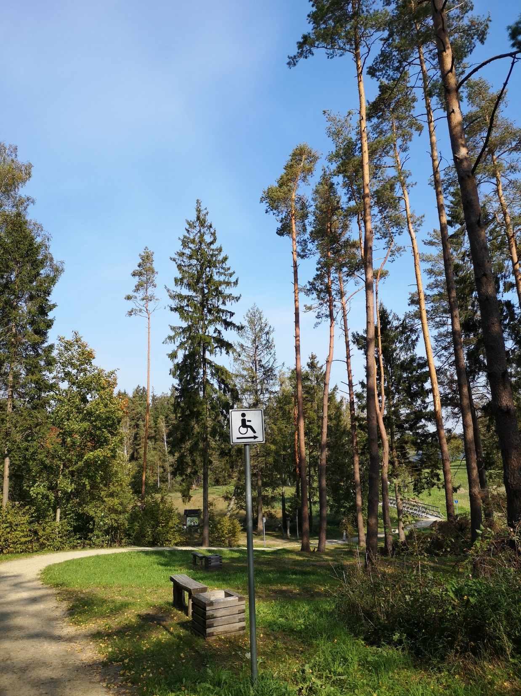
Šeirė walking trail

Slide 21
Project progress until 2018-10-24 PP_11 Rūta Antanavičiūtė Project administrator 2018-10-26
LLI-10 Introducing nature tourism for all UniGreen
The project is co-financed by the Interreg V-A Latvia - Lithuania Cross Border Cooperation Programme 2014–2020 www.latlit.eu

Slide 22
Visitor counting
Data from 2018.04.18 to 2018.10.24
Notes:
08-17 long weekend
Approx. 25598 visitors

Slide 23
Visitor counting
Data from 2018.04.18 to 2018.10.24

Slide 24
Visitor counting
Data from 2018.04.18 to 2018.10.24

Slide 25
Project progress until 2018-10-24 PP_11 Rūta Antanavičiūtė Project administrator 2018-10-25
LLI-10 Introducing nature tourism for all UniGreen
The project is co-financed by the Interreg V-A Latvia - Lithuania Cross Border Cooperation Programme 2014–2020 www.latlit.eu

